Slide 1
Enhancing Collective Action Success of Online Petitions: A Social Media Intelligence Mechanism
Yun-Hsin Hsieh • Yung-Ming Li
Institute of Information Management
National Yang Ming Chiao Tung University
Arvind Tripathi
University of Kansas School of Business
Notes:
各位口試委員們好
我是謝昀芯
我的論文題目是促進線上請願成功之社群媒體智慧機制
指導教授是李永銘博士

Slide 2
Human Decision Ingredients
  {Information, Belief} x {Interaction, Action}
Collective Intelligence X Collective Action
AI x Game theory

Slide 3
Research in Collaborative Intelligence and Collective Actions
Collective Intelligence
  Stock Market Prediction
  "A Social Investing Approach for Portfolio Recommendation” with L.-F. Lin, C.-Y. Hsieh, and B.-S. Huang, Information & Management, 2021 (SSCI)
  Sport Betting Prediction
  Bitcoin Market Prediction
Collective Action
  E-Commerce: Group-buying
  “Analysis of Pricing Strategies for Community-based Group Buying:The impact of Competition and Waiting Time,” with J.-H. Jhang-Li, T.-K. Hwang, P.-W. Chen, Information Systems Frontier, Vol. 14 (3), pp 633-645,2012 (SCI)
  "A Social Recommender Mechanism for Location-Based Group Commerce”, with C.-L. Chou. and L.-F. Lin, Information Sciences, Vol. 274, pp 125-142, 2014 (SCI)
  Fintech: Crowdfunding
  "A Social Recommendation Approach for Reward-based Crowdfunding Campaigns” with J. H. Liou, Y.-W. Li, Information & Management, Vol. 57 (7), 103246, 2020 (SSCI).
  "A Social Fundraising Mechanism for Charity Crowdfunding” with J.D. Wu, C.Y. Hsieh, J. H. Liou, Decision Support Systems, Vol. 129, 113170, 2020 (SCI)
  Civic action: Online Petition

Slide 4
Background
Nowadays, so much collective action takes place online
  Digital media's evolution and usage have transformed the practice of collective action. (M. Tarafdar et al., 2021)
  Digital records of activities allow researchers to generate real-time transactional data on specific behavior. (S. A. Hale et al., 2013)
‘Online petitioning’ is a way to let people achieve their goals
  As of 2021, more than 790 thousand petitions were launched.
  Soliciting enough signatures is the top priority for every petition.
  The social network takes an important role in information diffusion. (M. S. Jalali et al. 2016)
Investigating success factors of online petitions
  Analyze online petition case information (A. Noshokaty et al., 2016)
  Exploit social media intelligence to predict the success rate for each petition.
Notes:
首先是背景的部分
在過去的十年中，人們看到了集體請願的興起，而絕大部分案件都涉及到網路互動，其中一個趨勢就是‘線上請願’，由字面上可以知道這種請願是在網路上產生和發起的
根據收集簽名到一定數量，決策者就必須針對該請願進行回應
根據統計，最大的請願網站Change.org在2021年已經吸引了超過1.15億的美國用戶，這些用戶共發起了超過將近八十萬份的請願書，有4.6億個簽名
如今每一天都有很多人因為關注著相同問題而共同組織起來，透過線上請願要求高層決策者採取行動。
而線上請願發起人的首要任務，就是爭取足夠的簽署數量。為了在人群中吸引更多的注意力，請願者會傳播訊息或線上請願的鏈接，過程中，社群網路也扮演著重要的角色

Slide 5
Motivation
There’s a gap between the crowd and petition platforms.
  For petition starter, without sharing it through the community, it is difficult to let people know about the existence of the petition.
  For petition signer, most people can’t get in touch with the new petition without browsing online petition webpages.
Problems occurred when people use social media.
  People are usually affected by the echo chamber effect. (M Cinelli, 2021)
  Complex relationships in social networks and information overload.
  (M. G. Rodriguez, 2014)
While the petition can’t attract enough joint signatures at the start, it could be predicted with a low success rate.
Notes:
再來是動機的部分
剛剛有提到線上請願發起人的首要任務，就是需要收集到一定數量的簽署量
然而，現在的人群和請願平台之間有一個差距，可以由兩個角度來看
一是對於請願發起人來說，請願者為了解決問題在線上請願平台上發起請願，但如果不通過社群分享，就很難讓人們知道該請願的存在。
二是對於以簽署人的角度，那就是大多數人不瀏覽請願網頁就無法接觸到新的案件。而每個支持活動的簽署人都會想要自己支持的請願能夠達到成功
此外，人們在使用社群媒體時也常常因社群網絡中的複雜關係和資訊過載，使得向大眾推薦既吸引人、包含廣泛議題又受公眾關注的請願是很有挑戰性的。
最後一個是線上請願活動若在一開始時不能吸引足夠的簽署量，我們可以預測出它的成功率就會偏低。
藉由這三點構成了我們研究的動機，就是從社群的角度切入，藉由我們的機制去使得發起人能更有效率的收集簽名，而大眾能夠快速的找到有興趣的請願活動，促進線上請願的成功

Slide 6
Research Problems
How to predict the success rate of an online petition case?
How to increase participation in online petitions in order to enhance collective action success of online petitions?
Notes:
為了解決之前所提到的問題，本研究包含了兩個研究議題
(1) 如何預測一個線上請願案件的成功率？
除了請願本身的資訊，包括情感、問題類型或內容，我們還可以從社群媒體的角度研究影響請願成功的因素。進而去預測出線上請願案件的成功率。
(2) 如何提高線上請願參與度來提高線上請願的集體行動成功率？
線上請願是一種時間性很強的集體行動，因此在特定時間內獲得成功是最重要的目標。讓關心同一問題的人知道請願的存在也很重要。
本研究除了找出影響成功的因素外，我們發現基於社群媒體的元素也很重要，透過分析人們的個人偏好、人群影響和群眾對請願的反應，生成一個合適、且多樣化的推薦名單，從而提高線上請願的參與度，甚至是成功率。
How to enhance collective action success of online petitions?
(2) 如何提高線上請願的集體行動成功率？
線上請願是一種時間性很強的集體行動，因此在特定時間內獲得成功是最重要的目標。讓關心同一問題的人知道請願的存在也很重要。
本研究除了找出影響成功的因素外，我們發現基於社群媒體的元素也很重要，透過分析人們的個人偏好、人群影響和群眾對請願的反應，生成一個合適、且多樣化的推薦名單，從而提高線上請願的參與度，甚至是成功率。
feature

Slide 7
Research Goals and Contributions
Research Goals
  Proposed a social media intelligence mechanism by using the information on social media platform and online petition platform.
  Analyze the success rate for petitions with social media features..
  From a perspective of enhancing success of online petitioning, we developed a recommendation method on online petitions.
Contributions
  Activists can find more preferred petitions about their interest issues.
  The petitions can attract signatures effectively.
  Encourage more online petitions that have a genuine concern to everyone to be seen.
Notes:
在這項研究中，我們的目標是從社群媒體和線上請願平台中獲取資訊，建立了一個社群媒體智慧機制，讓人們獲得有關他們感興趣請願的第一手資訊，
那本研究的貢獻在於
以參與請願活動的活動家而言，他們可以更快的找到他們更有興趣並且擁有高成功率的請願案件
而以發起人而言，他們可以更有效率的找到關心著相同議題的潛在簽署者
從這樣的雙向關係，代表著人們可以更簡單地找到他們可能感興趣的請願並簽名，提升請願案件的成功率。

Slide 8
The Transformation of Petitioning
Petitioning was viewed as an uncommon and invariably ineffective type of political activism in the past. (C Leys, 1955)
A new type of collective petitioning based on established or invoked rights emerged on a massive scale in many countries. (H Miller, 2019)
Online petitions have evolved as a vital tool for the general population to impact society positively. (L. Silva et al., 2017)
With many advantages, online petitioning has become a prominent way to attain goals for people.
(A. S. Elnoshokaty et al., 2016)
Notes:
在過去的某個時期，請願被認為是一種不常見的的政治行動。
事實上，請願具有實質性的理論意義。它賦予了那些認識到問題並希望有所作為的人權力。
隨著時間推移，集體請願規模漸漸變大，如今請願活動不僅僅限於官方政府與政治問題，也漸漸轉變為以個人為單位和擁有各種主題。
也藉由網路與社群媒體的發展，基於書信技術的個人請願書在集體請願的時代也已過時。
線上請願有著許多優勢
1. 可以使參與、傳播和組織的成本大幅降低。
2. 參與人數沒有限制。
有了這些優勢，線上請願已經成為普通民眾積極影響社會的重要工具

Slide 9
The Characteristics of Collective Action
Petitioning is a kind of collective action.
  The cooperation of many people is crucial for the effectiveness of a group. Collaborative behaviors are said to promote a positive work climate.
  (T.-C. Chou et al., 2008)
Collective Action Theory (M. Olson, 2009)
  Individuals in large groups do not automatically join together to solve collective action problems.
  Recommendation system has an overall benefit for the entire collective action platform, such as crowdsourcing platform.
  (J. Mo et al., 2018)
Social media can quickly unify the power of petitions among people.
  There’s an added effect that petitions can be more effective in getting enough signatures.
Notes:
正如我們之前提到的，集體行動的一個重要特點是，它需要一大群人對某一特定問題採取行動，以實現一個目標。研究指出合作行為可以促進積極的工作氛圍
學者們長期以來一直對什麼因素促使人們採取集體行動感興趣，因為集體行動的社會後果可能是巨大的。
然而，根據集體行動理論(collective action theory)，即使聯合起來解決問題會符合人們的最大利益，大群體中的個體卻不會自動這麼做。
儘管如此，在今日我們可以通過網路集結群眾的力量，把這個問題的發生率降到最低。
根據研究，實驗發現了針對集體行動如眾包的推薦系統，對於平台整體有好處。
在本研究中，當我們找到一個活動家感興趣且成功率高的的請願時，還有一個效果，就是請願可以更有效地獲得足夠的簽名來實現目標。

Slide 10
Success Factors Discovering for Online Petition
Online petition social network websites are regarded as hedonic information systems. (H. Van der Heijden, 2004)
The researcher expected that the emotional elements in an online petition’s text content would positively influence users' persuasion and motivation. (L. Deng et al., 2010)
There are three kinds of elements that we can discover in every online petition case: emotional, moral, and cognitive elements. (A. Noshokaty et al., 2016)
  Emotional cues
  Moral cues
  Cognitive cues
Notes:
再來是發現線上請願的成功因素
研究發現，人們在線上請願連署中主要是調節自己的情緒來追求快樂而不是注重在功利的回報。
有學者提出線上請願書內容中的情感、道德和認知元素會影響人們的簽署動機。
對於情感元素，具有強烈情感訴求的內容更有可能獲得重大關注
而因為人們對道德的感受是一種直接的感知，若文本中有太重的道德元素，可能會對請願的成功有消極的影響。
認知內容線索，是決定對人們說服力的基本因素，當請願書的內容難以消化時，人們可能會離開頁面。
我們試圖用這三個要素作為特徵的一部分來分析每一個線上請願案例，衡量請願案例是否能夠實現其目標，然後推導出其成功率。

Slide 11
Social Media Intelligence for Online Petition
Measuring the different expressions of millions of people have generated on social media is now important to many fields.
(S. Goel. et al., 2016)
Social Media Intelligence (SOCMINT) (D. Omand et al., 2012)
  Seek to derive actionable information from social media in context-rich application settings that can benefit from the "wisdom of crowds" via the Web. (D. Zeng. et al., 2010)
Collective intelligence is built and grow through content generated from online collaboration. (D. Schoder et al., 2013)
The success of online petitions are influenced by their popularity on social media. (J. Proskurnia et al., 2017)
Notes:
最後是線上請願的社群媒體智慧
衡量數以百萬計的人在社群媒體上不同立場的表達，現在對許多領域和行業都有巨大的重要性。
而集體智慧利用這一點來增加現有知識的共享。也就是從 "群眾的智慧 "中獲益
社群媒體智慧（SOCMINT），它指的是一套工具或解決方法，將社群資料綜合成有意義的模式和分析。
為了通過歸納社群媒體智慧來處理群眾對請願或問題的聲量，我們也把情緒分析放到了我們實驗的許多階段。
在本研究中我們分析了請願案件的在社群媒體上的分享狀態和討論情緒。然後，我們以這個結果來具體呈現請願案件在社群媒體的影響是強是弱。

Slide 12
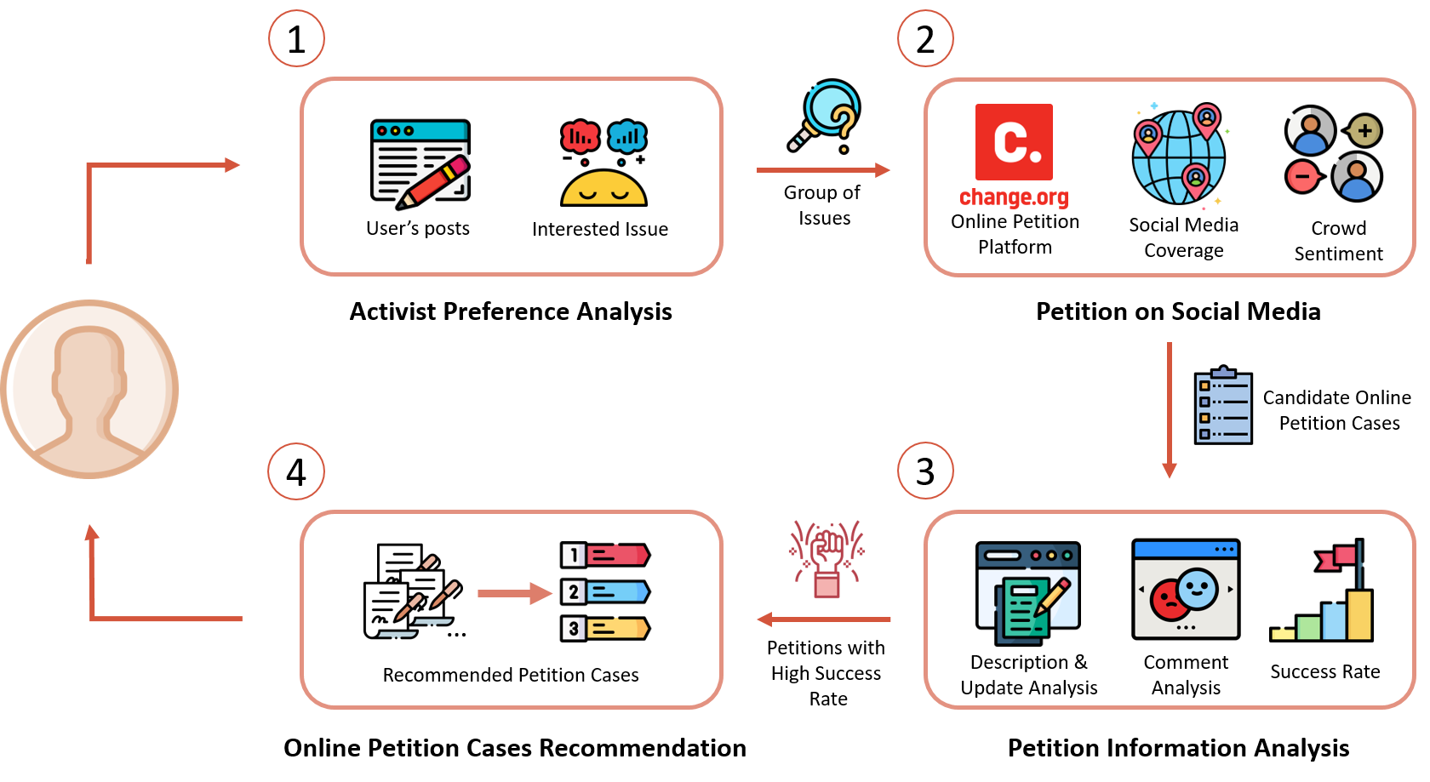
System Flow
Notes:
首先是我們的系統流程
分為四個步驟
透過社群媒體平台取的資料集，分析社會運動者的顯性及隱性偏好
從線上請願平台收集請願案件資料，分析案件在社群媒體上的覆蓋程度以及大眾的情緒
分析請願案件本身文本和在請願平台上的資訊，預測出它們的成功機率
最後結合成功率分析以及社會運動者的喜好，向有高機率簽署案件的人們推薦他們喜好的請願案件

Slide 13
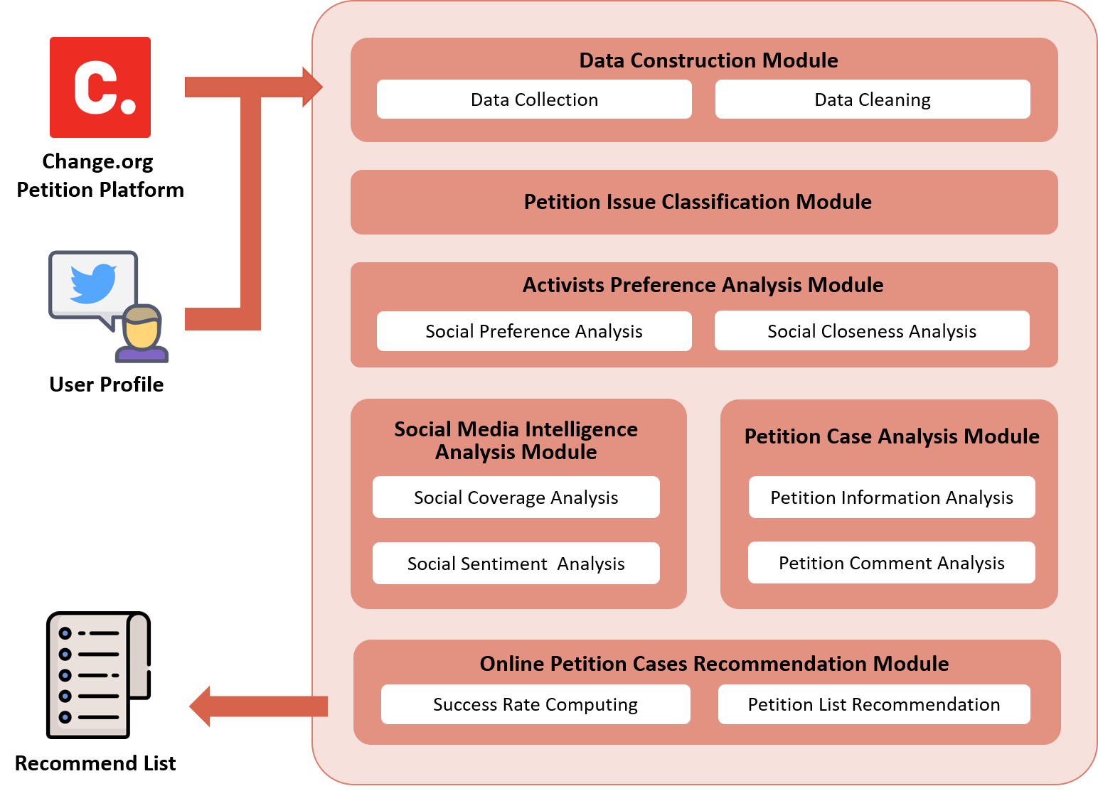
System Framework
Notes:
再近一步來介紹系統的架構
主要分為六個模組
分別是資料的建構
請願案件議題分類
Activist個人偏好分析
社群媒體智慧分析模組
請願案件分析模組
最後是推薦清單生成模組

Slide 14
System Framework
Notes:
首先第一部分
資料建構

Slide 15
Data Construction Module
Data Collection: Use crawlers & API to obtain data from two platforms.
  Change.org: The petition cases information on the Change.org platform.
  Twitter: The data include personal information, historical tweets, related tweets of petition cases and activists’ social relationship.
Data Cleaning:
  Deleting missing value.
  Discard non-English petitions and tweets.
  Replace unreadable html elements, abbreviation terms, and contractions to their original terms.
Notes:
資料收集方面，針對兩個平台去收集資料
我們使用爬蟲方式爬取twitter上有追蹤change.org 的用戶以及change.org的請願案件資料
我們建構四個資料集
第一個資料集收集請願案件資料
第二個資料集收集activist的用戶資訊
第三個資料集收集avtivist的歷史推文以及提及petition的推文
第四個資料集收集使用者的社群關係
而在資料前處理部分
我們清除缺失值，去除非英語語系的用戶資料和petition 資料，並且替換掉不可讀的html元素、縮寫術語

Slide 16
System Framework
Notes:
在處理完資料後，接著是請願案件議題分類模組

Slide 17
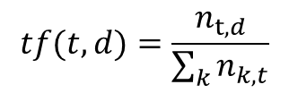
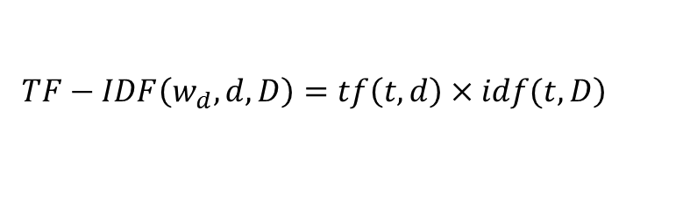
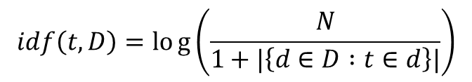
Petition Issue Classification Module
To match the petition issue and user’s preference.
Tag feature vector representation (from document petition cases)
  Instead of counting the quantity of words in a document, the Term Frequency Inverse Document Frequency (TF-IDF) metric emphasizes the distinguishing words.
$$tf(t,d)=\frac{n_{t,d}}{\sum_{k}{n_{k,t}}}$$
$$idf\left(t,D\right)=log\left(\frac{N}{1+|\left\{d∈D :t∈d\right\}|}\right)$$
$$\left.TF−IDF\left(w_{d},d,D\right)=tf\left(t,d\right)×idf(t,D\right)$$
Notes:
我們要將請願案件依照不同議題進行分類
首先是TF-IDF方法來提取每個petition case中獨特的字
這些字詞作使用為能夠代表此案件特點的標籤
下方為TF-IDF的公式, 我們將標籤轉成向量，用以計算每個字詞在各請願案中的重要性

Slide 18
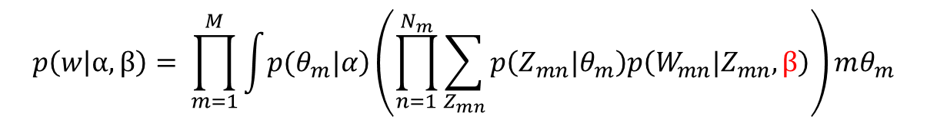
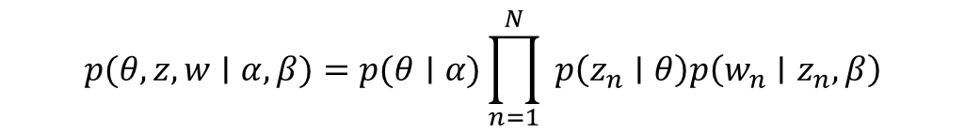
Petition Issue Classification Module
We utilized Latent Dirichlet Allocation (LDA), generative probabilistic model, to analyze the tags of petitions.
  Petition subjects and contents are handled as random mixtures of latent topics, with each topic characterized by a collection of word distributions.
Classify the petitions into each issue according to the corresponding score.
$$p(θ,z,w∣α,β)=p(θ∣α)\prod_{n=1}^{N}{ }p\left(z_{n}∣θ\right)p\left(w_{n}∣z_{n},β\right)$$
$$p\left(w | α, β\right)= \prod_{m=1}^{M}{\int{\left.p(θ_{m}|α\right)}\left(\prod_{n=1}^{N_{m}}{\sum_{Z_{mn}}{p\left(Z_{mn}|θ_{m}\right)p\left(W_{mn}|Z_{mn},β\right)}}\right)}mθ_{m}$$
Notes:
接下來，是將petition做議題的分類
每個petition包含了許多元素，包含了探討動物的，環境的，女權的等等，
這邊我們一樣使用剛剛所分析出的標籤，透過LDA 文檔生成概率模型，
將petition分類成主要的幾種議題

Slide 19
System Framework
Notes:
接下來是activist的偏好分析模組
可以分成兩個部分

Slide 20
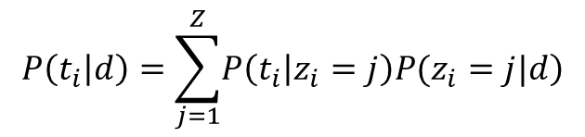
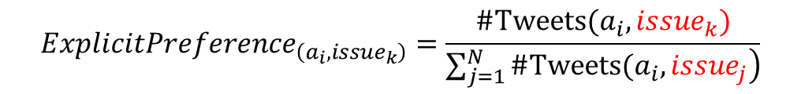
  Activists Preference Analysis Module
Social Preference Analysis
  Use text mining to detect the explicit preferences of activists through their posts and profiles.
  For each activist, we classify each tweet (d) into each issue (t_{i}) by our LDA model.
  Calculate and normalize the number of tweets per activist for each issue.
$$P\left(t_{i} | d\right)=\sum_{j=1}^{Z}{\left.P\left(t_{i} | z_{i}=j\right)P(z_{i}=j|d\right)}$$
$${ExplicitPreference}_{\left(a_{i},{issue}_{k}\right)}=\frac{\#Tweets(a_{i},{issue}_{k})}{\left.\sum_{j=1}^{N}{\#Tweets(a_{i},{issue}_{j}}\right)}$$
Notes:
首先是社群偏好分析
我們衡量使用者的社群貼文以及個人資料，
並將其所發表過的貼文利用前面模組訓練出來的LDA概率模型進行分類
來判斷貼文最相似於哪一種議題
接者將activist對於每一種議題的推文數量加總並正歸化
看他在總體發過推文中的比例
作為顯性的偏好分數

Slide 21
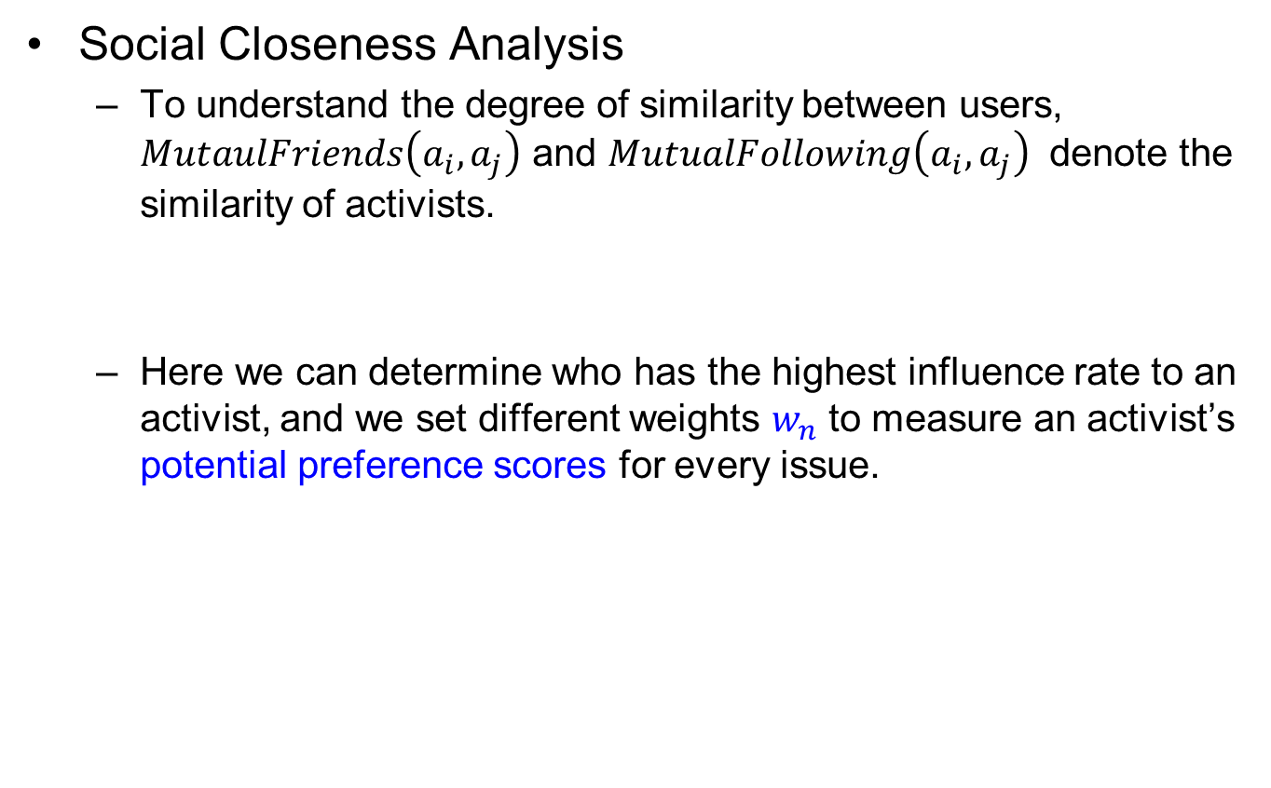
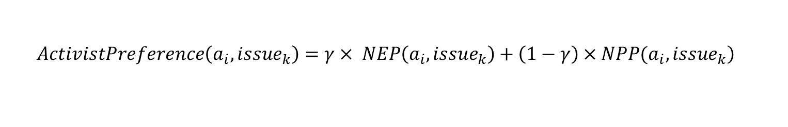
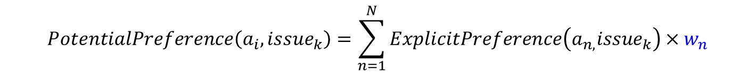
  Activists Preference Analysis Module
Social Closeness Analysis
  To understand the degree of similarity between users, $MutaulFriends\left(a_{i},a_{j}\right)$ and $MutualFollowing\left(a_{i},a_{j}\right)$ denote the similarity of activists.
  Here we can determine who has the highest influence rate to an activist, and we set different weights $w_{n}$ to measure an activist’s potential preference scores for every issue.
$$InfluenceRate\left(a_{i},a_{j}\right)=MutaulFriends\left(a_{i},a_{j}\right)+ MutualFollowing\left(a_{i},a_{j}\right)$$
$$PotentialPreference\left(a_{i},{issue}_{k}\right)=\sum_{n=1}^{N}{ExplicitPreference\left(a_{n,}{issue}_{k}\right)×w_{n}}$$
$$\left.ActivistPreference\left(a_{i},{issue}_{k}\right)=γ× NEP\left(a_{i},{issue}_{k}\right)+\left(1−γ\right)×NPP(a_{i},{issue}_{k}\right)$$
Notes:
第二部分為分析使用者與其他使用者之間的緊密關係
為了了解activists之間的相似度，我們透過jaccard相似度來計算他們之間的共同朋友與共同追蹤的關係
將兩者加總得到影響程度的分數
當影響程度越高，帶表activist的喜好也越可能相似
藉由排序影響程度，我們可以加總前幾名影響程度高activist的顯性偏好，
來作為該activist的隱性偏好
最後我們把顯性與隱性偏好用一權重加總，得到activist對每種議題的偏好分數

Slide 22
System Framework
Notes:
接下來是第四個模組是社群媒體智慧分析模組
從這裡開始我們對於請願案件做分析
而這模組分為兩個部分
分別是社群覆蓋度和社群情緒的計算

Slide 23
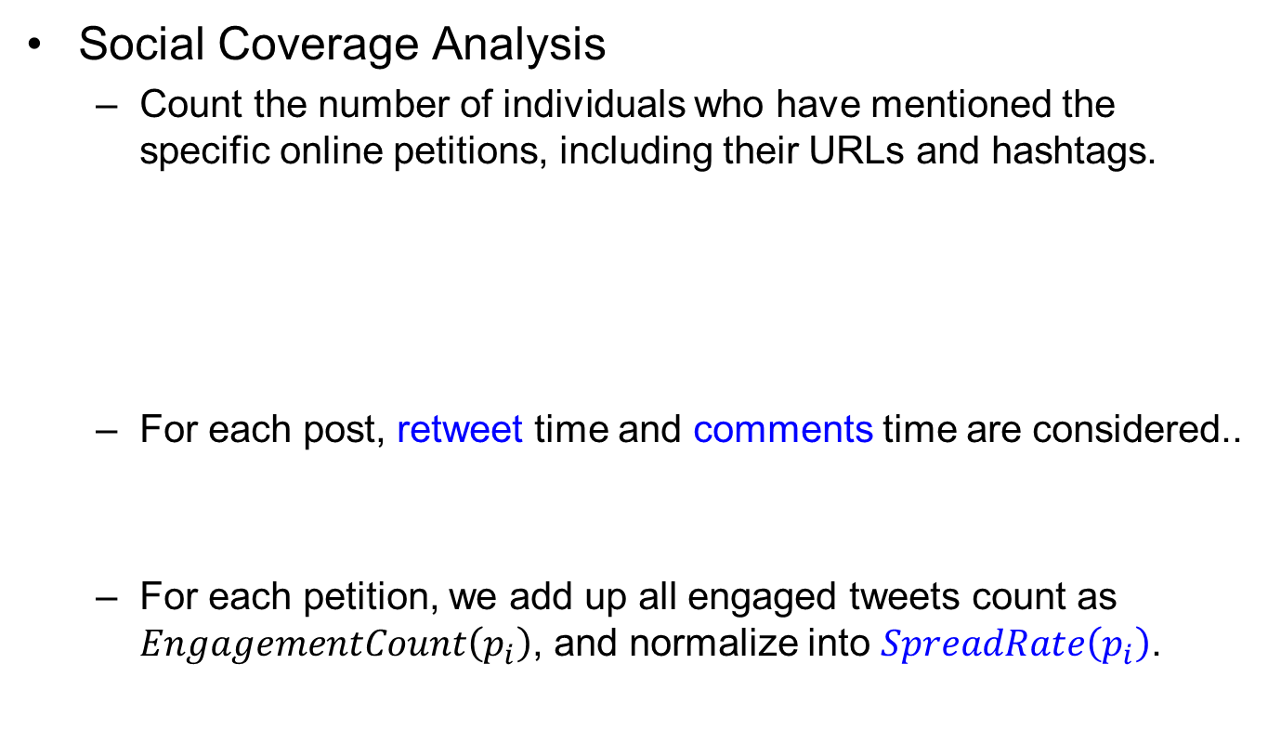
Social Media Intelligence Analysis Module
Social Coverage Analysis
  Count the number of individuals who have mentioned the specific online petitions, including their URLs and hashtags.
  For each post, retweet time and comments time are considered..
  For each petition, we add up all engaged tweets count as $EngagementCount\left(p_{i}\right)$, and normalize into $SpreadRate\left(p_{i}\right)$.
$$MentionedRate\left(p_{i}\right)=\frac{\#MentionedTweets(p_{i})−min\left(MentionedTweets\right)}{max\left(MentionedTweets\right)−min\left(MentionedTweets\right)}$$
Engagement(t_i )=#Retweet(t_i )+#Comment(t_i)
$$SocialCoverageScore\left(p_{i}\right)=MentionedRate\left(p_{i}\right)+SpreadRate\left(p_{i}\right)$$
Notes:
首先在社群覆蓋度，分為兩個分數
我們透過每個請願案件不同的建立日期作為基準，計算從發布以來一個月內的提及的推文數量並正規化，得到提及的分數
提及的判定是包含該petition的網址和特定的hashtags
而在每一則貼文都會有轉推以及評論的功能
當使用者對於推文進行這兩種互動方式時，推文就會加在該使用者的個人頁面上，可以視為推文觸及更多的人
我們將推文的兩種互動方式次數加總，作為推文互動的分數，當加總所有petition提及推文的互動分數，正規化後，進而可以得到每個petition的散播分數spreadrate
最後我們把提及分數和散播分數加總，得到每個petition的社群覆蓋度

Slide 24
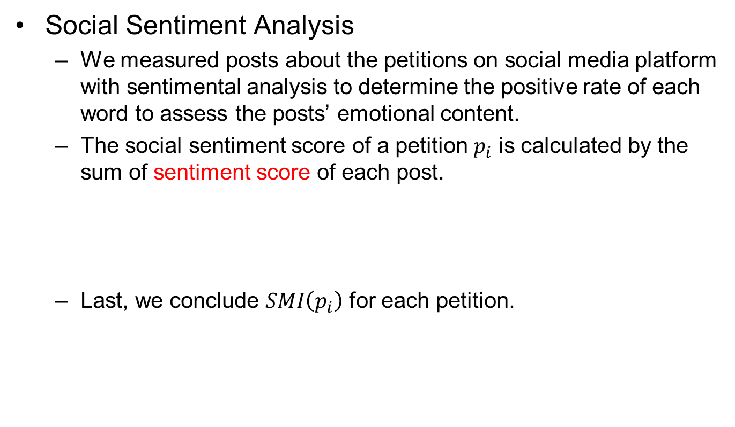
Social Media Intelligence Analysis Module
Social Sentiment Analysis
  We measured posts about the petitions on social media platform with sentimental analysis to determine the positive rate of each word to assess the posts’ emotional content.
  The social sentiment score of a petition $p_{i}$ is calculated by the sum of sentiment score of each post.
  Last, we conclude $SMI\left(p_{i}\right)$ for each petition.
$$SocialSentimentScore\left(p_{i}\right)=\frac{\sum_{m=1}^{M}{SentimentScore\left(t_{m}\right)}}{M}$$
$SMI\left(p_{i}\right)= SocialCoverageScore\left(p_{i}\right)+(1+SocialSentimentScore\left(p_{i}\right)$)
Notes:
接下來是社群情緒的分析
我們要評估群眾對於petition是正面還是負面的評價
因此用文本情感分析去分析群眾所發表的文字，以反推測人們對於此請願案件的情緒與感受
我們藉由提及推文的平均情感分數來作為petition整體的社群情緒
最後，我們將社群覆蓋度與社群情緒加總，得出社群媒體智慧分數

Slide 25
System Framework
Notes:
接下來是請願案件分析模組

Slide 26
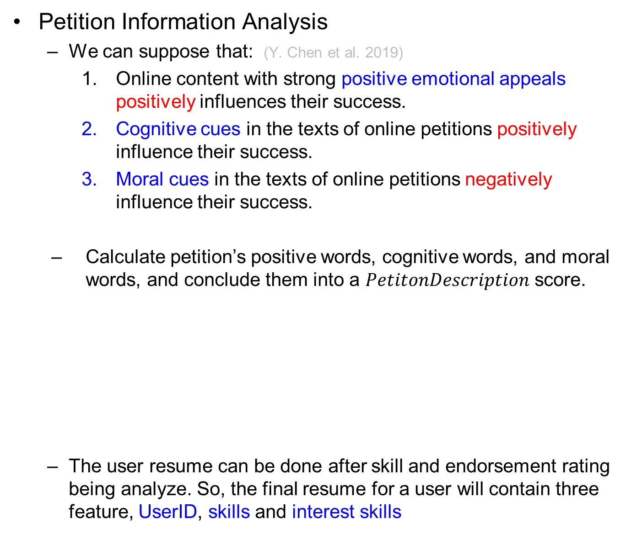
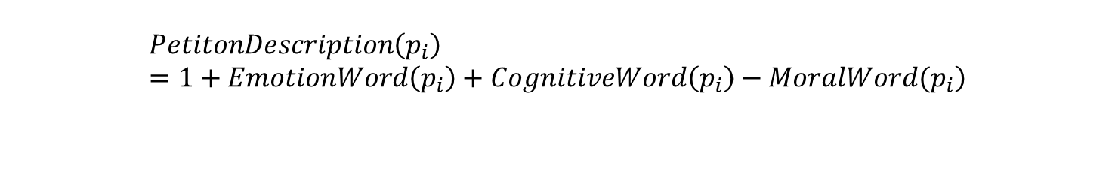
Petition Case Analysis Module
Petition Information Analysis
  We can suppose that: (Y. Chen et al. 2019)
    Online content with strong positive emotional appeals positively influences their success.
    Cognitive cues in the texts of online petitions positively influence their success.
    Moral cues in the texts of online petitions negatively influence their success.
  Calculate petition’s positive words, cognitive words, and moral words, and conclude them into a $PetitonDescription$ score.
  The user resume can be done after skill and endorsement rating being analyze. So, the final resume for a user will contain three feature, UserID, skills and interest skills
$$\left.PetitonDescription\left(p_{i}\right)=1+EmotionWord\left(p_{i}\right)+CognitiveWord\left(p_{i}\right)−MoralWord(p_{i}\right)$$
Notes:
首先是對於請願案件資訊的分析
根據研究，我們可以提取請願案件文本的三種元素分析
對於情緒，我們可以知道強烈的情緒線索和高認知度對於請願成功是有正面影響的
而關於道德的字詞，過多的道德性字眼對於線上請願案件成功可能有負面的影響
我們藉此分別計算petition 描述中的正面字詞、有助於認知度的字詞以及道德性的字詞的比例
並透過最下面的算式計算出每個petition的petition description分數

Slide 27

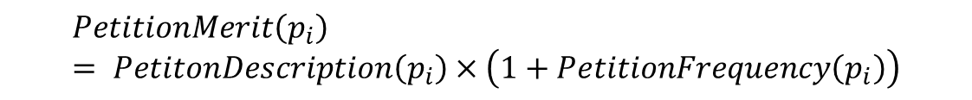
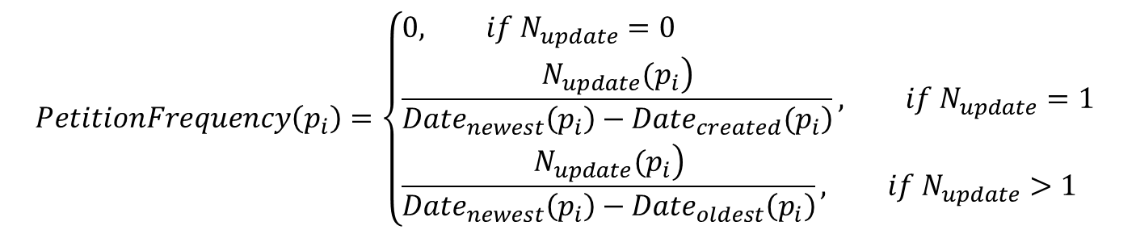
Petition Case Analysis Module
Petition Information Analysis
  Capture each petition’s update time to calculate the frequency of updating petitions. $PetitionFrequency(p_{i})$ specifies how frequently the petition should be updated.
$$PetitionFrequency\left(p_{i}\right)=\left\{\begin{aligned}&0, if N_{update}=0 \\ &\frac{\left.N_{update}(p_{i}\right)}{\left.{Date}_{newest}\left(p_{i}\right)−{Date}_{created}(p_{i}\right)}, if N_{update}=1 \\ &\frac{\left.N_{update}(p_{i}\right)}{{Date}_{newest}\left(p_{i}\right)−{Date}_{oldest}\left(p_{i}\right)}, if N_{update}>1\end{aligned}\right.$$
$$PetitionMerit\left(p_{i}\right)= PetitonDescription\left(p_{i}\right)×\left(1+PetitionFrequency\left(p_{i}\right)\right)$$
Notes:
第二個請願案件資訊是針對請願案件的更新頻率進行計算
由於petition的更新內容也是算在與潛在簽署者的溝通方式之一
當線上請願發起人越頻繁的更新，也可以代表這個petition對於發起人和簽署人是更有價值的
因此最後結合上述的公式將請願描述與更新頻率結合產生出petition merit

Slide 28
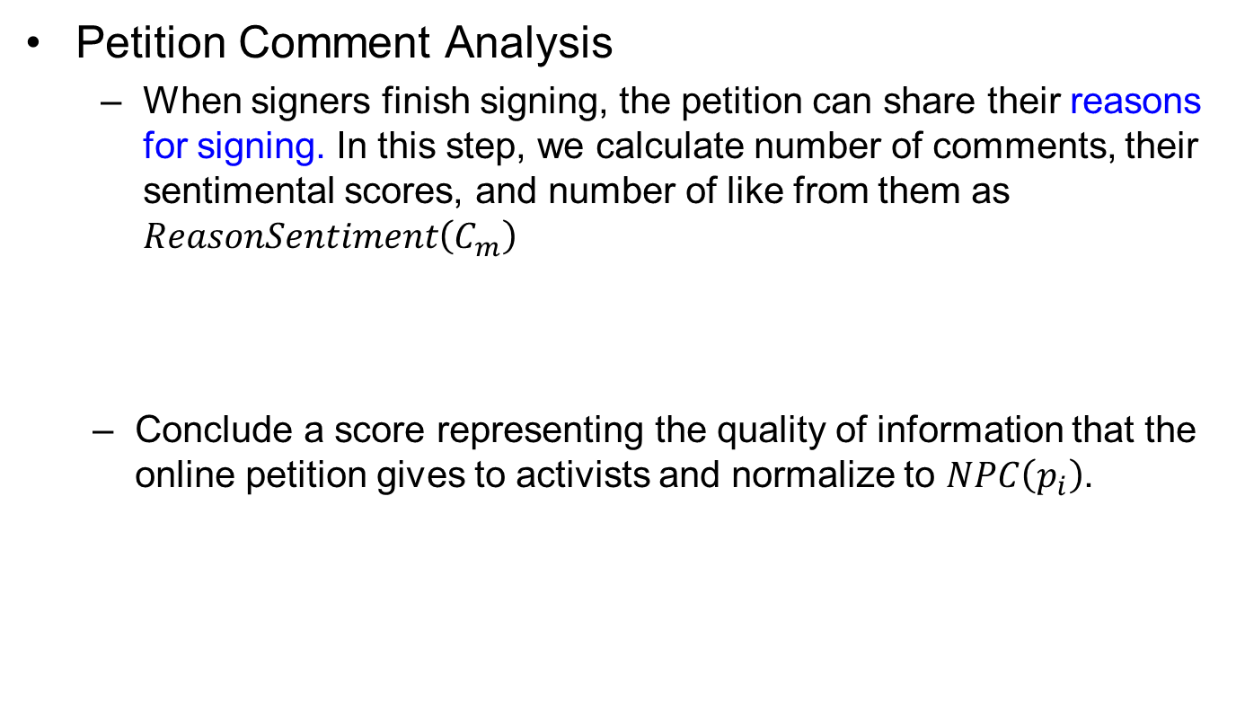
Petition Case Analysis Module
Petition Comment Analysis
  When signers finish signing, the petition can share their reasons for signing. In this step, we calculate number of comments, their sentimental scores, and number of like from them as $ReasonSentiment\left(C_{m}\right)$
  Conclude a score representing the quality of information that the online petition gives to activists and normalize to $NPC\left(p_{i}\right)$.
$$ReasonMerit\left(p_{i}\right)=\frac{\sum_{m=1}^{M}{ReasonSentiment\left(C_{m}\right)}}{M}$$
$$PetitionCaseScore\left(p_{i}\right)= PetitionMerit\left(p_{i}\right)+ReasonMerit\left(p_{i}\right)$$
Notes:
此模組的第二個部分是對於已簽署者評論的分析
我們透過簽署者對於這個請願的情緒強烈度與留言數量
來間接作為他們對於這個線上請願的支持度，也就是reason merit
我們也會根據該則留言所獲得的讚數，來調整分數
最後我們將petition merit和reason merit結合，成為請願案件模組的分數

Slide 29
System Framework
Notes:
最後線上請願案件推薦模組
此模組的目的是將上述的模組做整合，建立出請願案件的推薦清單

Slide 30
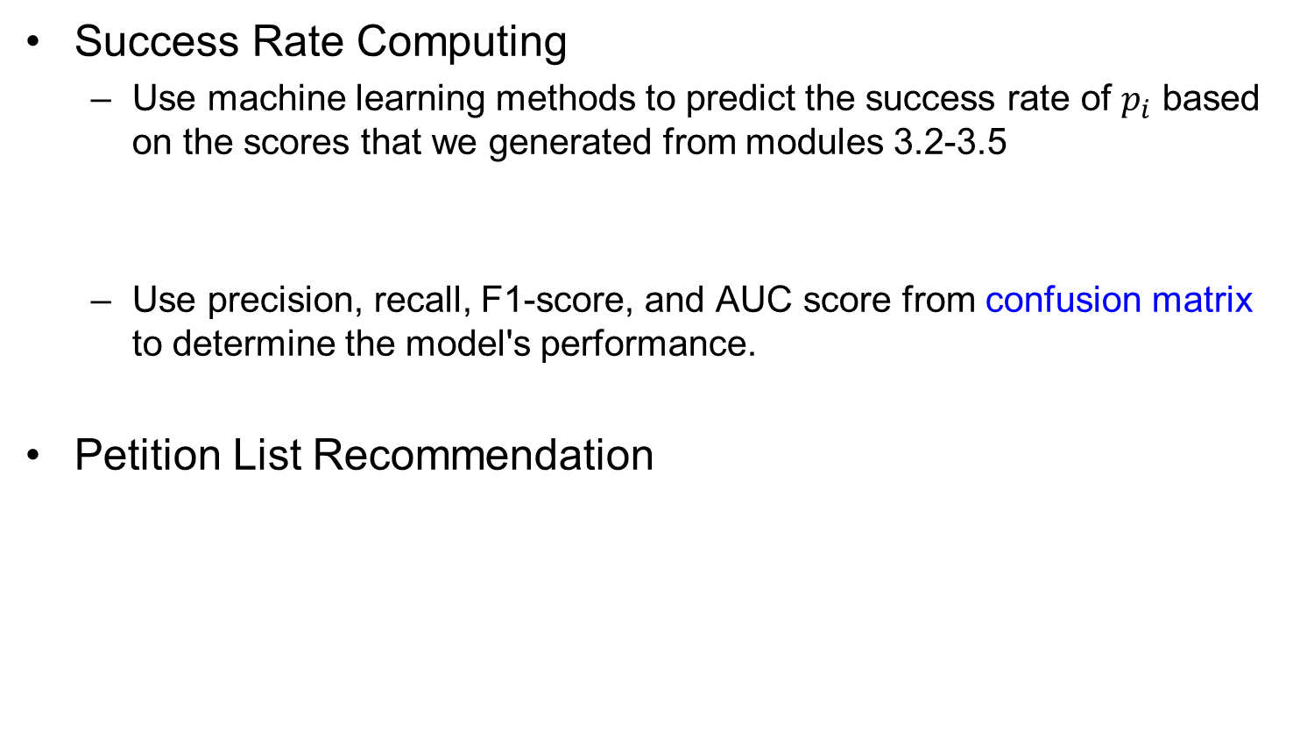

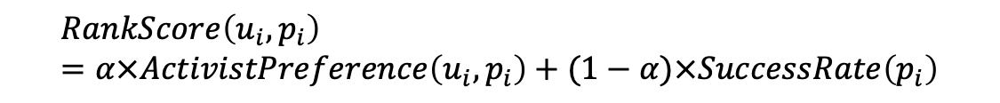
Online Petition Cases Recommendation Module
Success Rate Computing
  Use machine learning methods to predict the success rate of $p_{i}$ based on the scores that we generated from modules 3.2-3.5
  Use precision, recall, F1-score, and AUC score from confusion matrix to determine the model's performance.
Petition List Recommendation
$$SuccessRate\left(p_{i}\right)=probability of petition victory by model , ∈\left[0,1\right]$$
$$RankScore\left({u_{i},p}_{i}\right)=α×ActivistPreference\left(u_{i},p_{i}\right)+(1−α)×SuccessRate\left(p_{i}\right)$$
$$where 0<α<1$$
Notes:
首先是計算請願案件的成功率
我們利用先前已成功的線上請願案件
透過前面模組分數作為feature
利用不同的機器學習方法訓練model
透過評估選出表現最佳的model來預估進行中的線上請願案件的成功率
最後，我們將成功率 和activist的個人偏好用阿法權重結合
得出該使用者對於每個請願案件的排行分數

Slide 31
Data Construction Module
Online petition platform: Change.org
Social media platform: Twitter
Data Collection method : Twitter API, Python Crawler
The Information of datasets
Number of petitions | 7,720 | Number of activists | 373
Number of reasons for signing | 264,084 | Activists pairs (friendship pairs) | 69,378 (36,594)
Number of petition related tweets | 112,407 | Number of activists’ historical tweets | 399,978
Notes:
在資料收集部分
Change.org我們利用爬蟲的技術取得線上請願案件的資料，我們總共收集了7720個請願案件
其中包含了正在進行中和已經關閉的案件
以及共有26萬多的簽署留言
而在twitter方面
我們利用官方api和爬蟲的方式取得373有關注change.org的活躍用戶，
和取得了共51萬多則推特，包含用戶的歷史推文和petition case相關提及的推文

Slide 32
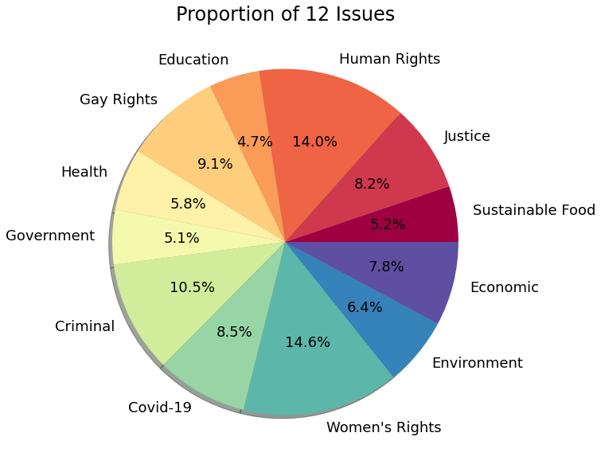
Issue Classification Module
  Utilize LDA method to classify online petition cases into 12 types of issues.
Topic | Issue Name | Topic | Issue Name
Topic 0 | Sustainable Food | Topic 6 | Government
Topic 1 | Justice | Topic 7 | Criminal
Topic 2 | Human Rights | Topic 8 | COVID-19
Topic 3 | Education | Topic 9 | Women’s Rights
Topic 4 | Gay Rights | Topic 10 | Environment
Topic 5 | Health | Topic 11 | Economic
Notes:
在議題分類模組的部分
當經過資料前處理後，我們可以得出請願案件的特徵
然後經過LDA 文本主題模型分析後，我們透過每個topic標籤的組成，將7720個請願案件分類成12種議題，圖片是各種議題的分布狀況
包含教育、人權、女權、環境議題等等

Slide 33
Activists Preference Analysis Module
Social Preference Analysis
  For each tweet, we can use the LDA model trained in the previous section to classify the issue.
  Classify the tweet with the highest probability among 12 issues.
  Activist’s explicit preference score
Attribute | 1 | 2
text | Medical freedom is a civil right. Yesterday at the rallies. Please sign the petition. Vote yes on the recall of Newsom and vote for me as governor. And spread the word. #'MedicalFreedom' #Freedom #'LosAngeles' #'RecallGavinNewsom' #'RecallNewsom' | I think that abortion should be 100% the woman’s choice. I am the father of three young kids and I have never had to support a woman through that decision, and so I can’t imagine how hard it must be. #californiarecall #californiarecallelection
Final Classified Issue | Government | Women Rights
user | 0 | 1 | 2 | 3 | 4 | 5 | 6 | 7 | 8 | 9 | 10 | 11
1 | 0.09 | 1 | 0.03 | 0.14 | 0.24 | 0 | 0.06 | 0.42 | 0.12 | 0.97 | 0.12 | 0.04
2 | 0.2 | 1 | 0.07 | 0.11 | 0.22 | 0.03 | 0 | 0.2 | 0.14 | 0.91 | 0.2 | 0.09
3 | 0 | 0.02 | 0.02 | 0.02 | 1 | 0 | 0 | 1 | 0 | 0.03 | 0.01 | 0.01
Notes:
接下來是activist偏好分析模組
我們將推文進行前處理後
利用上一個模組訓練出的LDA模型
計算出每個推文對於對應到12個議題的機率 進行議題分類
中間的表格是範例
我們可以知道左邊是政府議題相關的推文內容
而右邊是關於女性權利的
最後將373個activist歷史推文進行分析 可以得到他們的顯性偏好

Slide 34
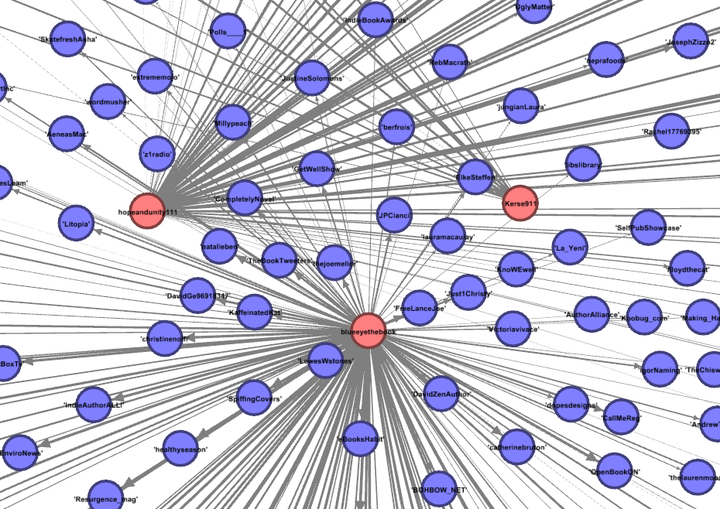
Activists Preference Analysis Module
Social Closeness Analysis
  Extracted 36,594 pairs from the active activists.
  Measure influence rate with mutual friends and mutual followings.
  Sort the influence rate and calculate potential preference scores.
 | User_1 | User_2 | mutual_friends | mutual_followings | influence_rate
1 | hopeandunity111 | Johnnyb18c | 0.002392344 | 0.003197442 | 0.005589787
2 | TLuvsSongz | floriangene | 0.001897533 | 0.001117943 | 0.003015476
3 | sjohnson94361 | lollythemonkey | 0.001481481 | 0.000518135 | 0.001999616
Notes:
接下來是社群緊密度分析 用來分析使用者的潛在偏好
上圖是根據user兩兩之間的共同好友 共同追蹤得出的影響程度分數
下圖是說明社群關係的連結狀況，每個節點代表一位使用者，link代表他們在社群平台上有關係
藉由影響程度的分數 我們可以得出使用者的潛在偏好

Slide 35
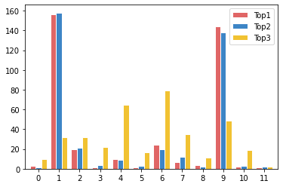
Activists Preference Analysis Module
Activist Preference Score
  The Distribution of the Top Three Ranked Issues among All Activists
user | 0 | 1 | 2 | 3 | 4 | 5 | 6 | 7 | 8 | 9 | 10 | 11
1 | 0.14 | 1.43 | 0.05 | 0.14 | 0.39 | 0.04 | 0.11 | 0.63 | 0.19 | 1.47 | 0.26 | 0.07
2 | 0.26 | 1.5 | 0.07 | 0.2 | 0.32 | 0.1 | 0.08 | 0.29 | 0.24 | 1.37 | 0.29 | 0.15
3 | 0.05 | 0.52 | 0.3 | 0.07 | 1.13 | 0.03 | 0.31 | 0.2 | 0.11 | 0.52 | 0.12 | 0.01
Notes:
我們將顯性與潛在偏好相結合
可以得到activist對十二個議題的偏好分數 如上表
下圖是根據373位activist的前三名喜好議題的分佈圖
從圖中可以看出，第1個議題（justice）和第9個議題（women’s rights）是人們最頻繁關注的議題

Slide 36
Social Media Intelligence Analysis Module
Collect the number of tweets in the next month from the date the petition was created to measure the social coverage and social sentiment of each petition case.
Social coverage analysis
  Calculate the number of retweets and comments for each post to represent the engagement of a tweet, and we normalize the engagement count as spread rate.
 | Petition case | Mentioned Rate | Spread Rate | Social Coverage Score
1 | Help International High School Students Attend UWC RBC in Germany | 0.027846535 | 0 | 0.027846535
2 | Change Homework Policy | 0.119430693 | 0.06576163 | 0.185192323
3 | Require Denver Public Schools (DPS) to Address Climate Change | 0.017326733 | 0.007029877 | 0.02435661
Notes:
對於線上請願的部分 我們開始計算他們在社群媒體上的資訊
我們收集每個petition從發起日期一個月內的提及推文數
計算出提及度以及散播度
得到社群覆蓋度分數

Slide 37
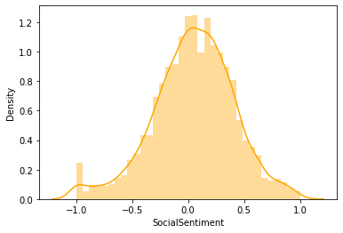
Social Media Intelligence Analysis Module
Social Sentiment Analysis
  Use VADER to depict the sentence is positive or negative. (Hutto 2014)
  Calculated the social sentiment score of each petition.
Example Tweet | VADER value
It's a fantastic petition! Great job, what a smart young woman Great sources and data!!!! | {'neg': 0.0, 'neu': 0.412, 'pos': 0.588, 'compound': 0.9491}
I am not signing this nonsense petition done by some vested interests. And the do called complaints without proper information. Need to stop this type of nonsense petition! | {'neg': 0.301, 'neu': 0.601, 'pos': 0.098, 'compound': -0.8135}
Notes:
再來是社群情緒分析
我們用VADER計算出此推文的極性分數
並加總取平均作為該請願案件的情緒分數
在此我們使用Vader來計算，因為Vader 在社群媒體資料的情緒分析上有良好的表現

Slide 38
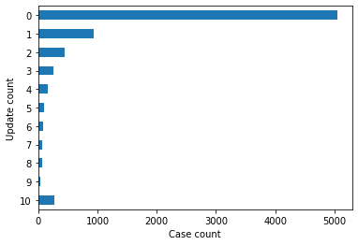
Petition Case Analysis Module
Petition Information Analysis
  Petition update frequency
Petition Comment Analysis
  Calculate the sentiment score of each petition's reasons for signing.
 | Petition Case | Petition Merit | Reason Merit | Petition case score
1 | Require anti-racism education in Mt. Lebanon | 1.394467 | 1.279280 | 2.673747
2 | Boeing: Please extend pension survivor benefits to LGBT employees | 1.507339 | 0.349803 | 1.857142
Notes:
再來是更新頻率的分析
我們藉由每個請願案件更新的次數，以及第一次與最後一次更新的日期 計算更新的頻率
右圖是請願案件更新次數的分佈圖，我們可以看到大多數的請願案件還是不常更新甚至是沒有更新
少數的請願案件會有十次的頻繁更新
最後一部分是請願案件留言的數量與情緒分數
我們將請願案件描述、更新頻率、與留言的分數結合
得到了請願案件資訊的總分

Slide 39
  Petition Case Analysis Module
Petition Information Analysis
  Tokenize the sentence to words from petition description.
  Use LIWC dictionary to calculate the percentage of total words in the text that match the dictionary categories.
 | 1 | 2
Title | Require anti-racism education in Mt. Lebanon | Boeing: Please extend pension survivor benefits to LGBT employees
Description | Dear Dr. Steinhauer and the Mt. Lebanon School Board, as an alumnus of Mt. Lebanon, I’m grateful for the education I received and the extracurricular opportunities that were available to me in this community. With that said, there is a specific area in which Mt. Lebanon education must evolve.… | On November 6, 2012, the voters of Washington State passed Referendum 74 to approve marriage equality in Washington. With this law upheld by the people, Washington State stands to support and protect all families. …
Cognitive (%) | 34.02 | 31.06
Emotion (%) | 7.36 | 9.66
Moral (%) | 4.6 | 7.53
Petition description score | 1.3678 | 1.3319
Notes:
接著是分析請願案件本身的資訊
我們將請願案件的描述做word tokenize
利用LIWC字典 計算出文本的認知度 情緒 以及 道德字詞的比例
使用前面提到的算式 ，得出petition 描述的分數
表格是兩個petition description score的範例
雖然右邊情緒線索的比例較高 但由於道德元素比較多
所以總體的得分還是相較於左邊低

Slide 40
Online Petition Cases Recommendation Module
Success Rate Computing
  Machine learning methods: XGBoost, logistic regression, KNN, and multinomial Naïve Bayes
  Use precision, recall, F1-score, and AUC score from confusion matrix to determine the model's performance.
  We use XGBoost to predict success rate of petitions.
Petition List Recommendation
  The activist preference scores of each activist were combined to generate a list of online petition cases and recommended to activists.
Activist | #1 | #2 | #3 | …
dealzcard | 16346447 | 17647609 | 23075278 | …
HumphreyKissa | 28429910 | 31866145 | 27333238 | …
sasosway | 24641578 | 24677017 | 29425665 | …
Notes:
在最後一個實驗步驟
因為是成功與不成功的預測 ，我們採用了一些在監督式學習具有代表性的model，像是XGBoost ,邏輯回歸, KNN和多項式貝氏分類器
通過五個指標進行評估，根據實驗結果 XGBoost的表現最好 所以我們使用它來預測案件的成功率
最終我們結合個人對議題的偏好與請願案件的成功率
為每個activist產生請願案件的列表

Slide 41

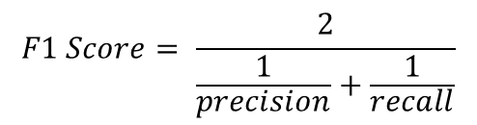


Evaluation of Different Machine Learning Algorithms
Model Selection
  Use accuracy, recall, precision, F1-score and AUC to measure the model performances.
AUC
  By combining confusion matrices at all threshold values, the ROC curve summarizes performance. AUC is the area under the ROC curve and has a value between 0 and 1.
Predicted Class /Actual Class | Positive | Negative
Positive | True Positive (TP) | False Positive (FP)
Negative | False Negative (FN) | True Negative (TN)
$$Accuracy= \frac{TP+TN}{TP+FP+FN+TN}$$
$$Recall= \frac{TP}{TP+FN}$$
$$Precision= \frac{TP}{TP+FP}$$
$$F1 Score= \frac{2}{\frac{1}{precision}+\frac{1}{recall}}$$
Notes:
第一項評估是針對不同的機器學習model進行評估
為了衡量模型的預測表現，我們通過五個指標進行評估 : 分別為accuracy、Recall、Precision、F1-Score和AUC
在比較不同的分類模型時，我們可得到各模型ROC曲線的曲線下面積AUC，用來做為模型優劣的指標。

Slide 42
Evaluation of Different Machine Learning Algorithms
 | Accuracy | Precision | Recall | F1-score | AUC
Multinomial Naïve Bayes | 0.8089 | 0.75 | 0.2245 | 0.3455 | 0.739
Logistic Regression | 0.8104 | 0.7091 | 0.2653 | 0.3861 | 0.792
KNN | 0.8226 | 0.7541 | 0.3129 | 0.4423 | 0.818
XGBoost | 0.8945 | 0.7826 | 0.7347 | 0.7579 | 0.908
Notes:
在結果的部分
如同剛剛所說
無論再哪個評估的條件下
XGBoost都取的了最好的效果
因此我們將他作為預測請願案件成功率的方法

Slide 43
Evaluation of Different Modules for Petition Success Prediction
 | Accuracy | Precision | Recall | F1-score | AUC
Issue-based | 0.8089 | 0.75 | 0.2245 | 0.3455 | 0.715
Petition-based | 0.8532 | 0.9474 | 0.3673 | 0.5294 | 0.886
SMI | 0.8823 | 0.8125 | 0.6190 | 0.7027 | 0.890
IPSMI (Ours) | 0.8945 | 0.7826 | 0.7347 | 0.7579 | 0.908
Notes:
第二項評估是比較了不同模組產生的feature對於預測請願成功率的表現
分別是以議題為基礎
以案件本身因素為基礎
以社群媒體智慧為基礎
和本文結合三種features的方法
由結果可知，我們的方法結合了三種features後 再預測成功率上有最佳的表現
這證明了不只是案件本身，社群媒體上的元素 也是影響請願案件成功的一大重點

Slide 44
Comparison of Other Approaches for Petition Success Prediction
Compare our method with identified linguistic variables from research (ILV) and the method with Linguistic features and semantic features (PAS).
(L. Hagen et al. 2016, P. T. Y. Lee et al.2019)
 | Accuracy | Precision | Recall | F1-score | AUC
ILV | 0.7875 | 0.7577 | 0.53 | 0.6237 | 0.828
PAS | 0.65 | 0.6587 | 0.5843 | 0.6193 | 0.783
IPSMI (Ours) | 0.8945 | 0.7826 | 0.7347 | 0.7579 | 0.908
Notes:
第三項評估是我們比較了我們的方法和以往對於預測線上請願成功的研究
本研究中，我們採用了混合特徵，包括基於議題類別、案件資訊分析和社群媒體智慧，來預測線上請願案件的成功率。
我們實作了以往不同研究提出的基準特徵，與我們提出的方法進行比較，
結果顯示我們的方法結合了對請願案本身內容的分析和社群媒體智慧，可以更準確地預測請願案是否會成功。

Slide 45
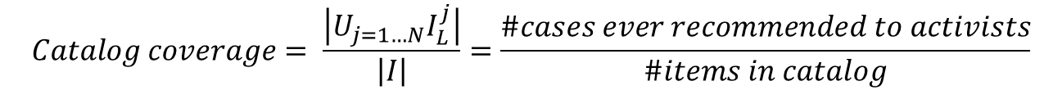
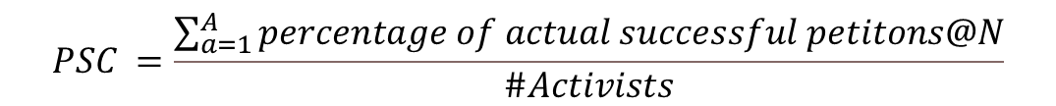
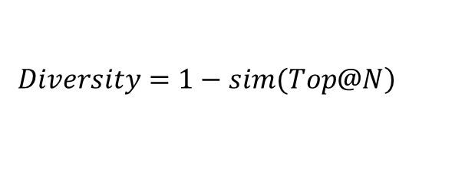
Evaluation of Recommendation List
Percentage of successful case
  We assume that everyone will sign our recommended petition cases, and then calculate the percentage of recommended top-N cases that are actually successful.
Catalog coverage
  The term coverage was related to the concept of catalog coverage, which is the percentage of available goods that are effectively ever recommended to a user. (M. Ge et al. 2010)
Diversity
  Low diversity recommender would recommend only the same titles or issues. On the other hand, the higher diversity means our recommendation lists with great variety. (T. Silveira et al. 2019)
$$PSC =\frac{\sum_{a=1}^{A}{percentage of actual successful petitons@N}}{\#Activists}$$
$$Catalog coverage= \frac{\left|U_{j=1…N}I_{L}^{j}\right|}{\left|I\right|}=\frac{\#cases ever recommended to activists}{\#items in catalog}$$
$$\left.Diversity=1−sim(Top@N\right)$$
Notes:
最後我們進行對於推薦清單的評估
由於線上請願平台的隱私權政策，我們無法取得每個請願所有簽署的姓名，我們也無法得知每個activist簽署過的請願案件
為了評估我們的推薦清單 我們採用了兩項指標
分別是涵蓋度和多樣性
涵蓋度一詞是指有效地推薦給用戶案件清單佔總體案件的百分比。對於推薦線上請願列表來說，涵蓋率可以是一個有用的指標。
第二個指標是多樣性，計算方法為用1減掉所推薦案件cosine相似度的平均值
低diversity值代表列表都推薦過於相似的案件。相反，diversity高代表著推薦名單包含更多類型的請願案件。

Slide 46
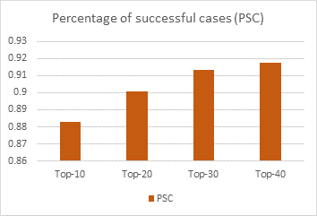
Evaluation of Recommendation List
Evaluation of Top-N Recommendations
 | Top-10 | Top-20 | Top-30 | Top-40
PSC | 0.883 | 0.900 | 0.913 | 0.918
Catalog Coverage | 0.012 | 0.017 | 0.021 | 0.025
Diversity | 0.646 | 0.659 | 0.675 | 0.677
Notes:
我們用兩個面向來評估我們的推薦列表
第一個是topN推薦列表的生成
在涵蓋率部分
理所當然的隨著推薦的案件數量越多 就會呈現增長
配合著多樣性來看，他也隨著推薦的案件數量增加而增加。
因此，我們可以說，我們的方法可以使人們更容易接觸到不同議題的請願案件。

Slide 47
Evaluation of Recommendation List
Evaluation of Different Method Approach
 | Coverage@10 | Coverage@20 | Coverage@30 | Coverage@40
Issue-based | 0.088 | 0.107 | 0.111 | 0.112
Issue-based + Petition-based | 0.004 | 0.006 | 0.008 | 0.009
IPSMI (Ours) | 0.012 | 0.017 | 0.021 | 0.025
 | Diversity@10 | Diversity@20 | Diversity@30 | Diversity@40
Issue-based | 0.02721 | 0.02714 | 0.02718 | 0.02700
Issue-based + Petition-based | 0.5723 | 0.5007 | 0.4644 | 0.4586
IPSMI (Ours) | 0.6463 | 0.6589 | 0.6751 | 0.6773
Notes:
第二個評估推薦列表的面向是使用不同feature對於推薦列表的影響
我們使用不同特徵的疊加來預測成功率 並且結合個人對於不同議題的偏好來產生不同組合的推薦列表
左邊是涵蓋度的結果 右邊是多樣性的結果，我們將兩者配合一起看
我們可以看到，基於議題所推薦的覆蓋率最高。然而，這只能說明不同的activist本來就有不同的個人偏好，並不代表整個推薦方法的有效性。
使用基於議題結合基於案件資訊的方法會造成推薦給人們的案件幾乎都重疊的問題，使用我們的混合方法IPSMI可以增加推薦名單的廣度。
在評估多樣性時，我們可以看到，簡單地使用議題分類來推薦會使推薦結果對每個人來說都太相似。
使用基於議題和基於案件資訊的方法，多樣性會隨著推薦數量的增加而減少，而加入SMI後得到的推薦多樣性會隨著推薦數量的增加而增加。

Slide 48
Evaluation of Recommendation List
Evaluation of Different Method Approach
 | PSC@10 | PSC @20 | PSC @30 | PSC @40
Issue-based | 0.767 | 0.824 | 0.761 | 0.768
Issue-based + Petition-based | 0.847 | 0.863 | 0.883 | 0.900
IPSMI | 0.883 | 0.900 | 0.913 | 0.918

Slide 49
Research Contribution
System development perspective
  Combined petition case information, success rate analysis, and recommendation to design a social media intelligence mechanism.
Methodological perspective
  Design a social media intelligence mechanism in collective action field for petition success prediction and recommendation .
Practical perspective
  Encourage more public participation and increase the chances of petition success.
Notes:
在貢獻部分主要分為五個觀點來看
第一在系統設計的角度，我們提出一個促進請願成功的社群媒體智慧機制，通過推薦多樣化的請願案例和符合activist的偏好，使請願能夠被感興趣的activist快速響應，增加成功的機會。
第二在方法面，我們使用全新的資料集，並且我們避免掉推薦方法中最常出現的cold start問題
即使activist沒有自己的社群媒體資料，我們仍然可以推薦在社群中有些人氣的線上請願，而如果有一個新的線上請願案件，我們的機制也可將其議題類別與人們的偏好匹配。
第三，從創新的角度來看，對於線上請願，在過去的研究都主要集中在請願案例的成功因素分析。很少有研究整合了請願的成功因素，並提出了一種可以提高請願成功率的推薦方法。
第四，從activist的角度來看，我們分析了他們明確和潛在的偏好。當一個人沒有參與線上請願的經驗時，我們可以把推薦的案例作為他們的第一個聯署目標。這可能會讓更多的人參與線上請願，促進線上請願的發展。
最後，從實用的角度來看，本文描述的IPSMI機制結合了重要的案件成功因素和社群媒體特徵。我們提出的機制將使公民能夠通過積極參與與他們實際關注的問題相關的線上請願，從而真正發揮對社會的改變。

Slide 50
Research Limitations
Diverse data source platform
  More different experiment data from other social media and online petition platforms.
More sophisticated relationship analysis
  People still have their own relationships in real-world.
More subtle behaviors on platforms
  Such as how long they stay on the particular petition page and how they interact (like, comment, retweet, etc.) on social media.
Incomplete petitions information
  Due to the privacy policy of the online petition platform, we can’t get each petition's signatures.
Notes:
再來是研究的限制
首先，我們的系統不允許實時更新，以應對越來越多的社群資料和線上請願。如果我們能實時應用這個機制，這個系統將會更實用。
接著，由於規模和資源的限制，我們只使用Twitter作為我們的社群媒體平台和Change.org作為我們的線上請願平台。如果我們能夠分析和結合更多來自不同社群媒體平台的活動，我們的機制的效能將得到不斷的提升。
第三，我們的系統只能捕捉到網路的線上活動與社群關係，而一些離線的請願並沒有顯示在網路上。在未來，我們可能會利用不同技術或可以計算的人類行為來收集更多關於線下的資訊。
第四，我們的系統沒有追蹤人們在請願平台和社群媒體平台上更細微的行為，比如他們在特定的請願頁面上停留多長時間，在社群上按讚、評論、轉發等。如果我們能更詳細地分析這些行為，可能會有更準確的推薦結果。
最後，由於線上請願平台的隱私政策，我們無法完全了解每份請願書的簽名者。如果我們能實際調查活動者的簽名歷史紀錄，就能更全面地衡量推薦名單的準確性。

Slide 51
Future Work
Develop mechanisms to identify abusive petitions
  Because petitions are simple to set up, the site can attract frivolous causes or jokes framed in the ostensible form of a petition.
Analyze the deeper level of friendships
  Combine multiple layers of social network relationships to make our mechanism more inclusive.
Apply different interactive behaviors on social media
  Adapt different weights to different behaviors.
Conduct an online field experiment
  Verify the accuracy of our system by comparing questionnaire data with our system results.
Notes:
最後是我們的未來展望
在資料面上，我們所收集的請願書資料是有限的。我們收集更多請願案件，並將請願劃分為更多的子類別，為議題創建一個樹狀結構，可以更好地配對人們的偏好。
其次，因為線上請願的設置很簡單，網站可能會吸引一些無聊的事由或濫用請願的玩笑。在未來，我們可以開發一些機制來識別濫用的案件，以避免破壞線上請願的合法性。
第三，在分析activist的潛在偏好時，在社群關係方面，我們可以分析更多層的朋友關係，如朋友的朋友或朋友的共同朋友。不同層的朋友關係可能有不同程度的影響。
第四，我們可以針對不同的社群媒體互動行為加入不同的權重，以更準確地分析activist的偏好。
最後一點，為了更徹底地分析我們的社群媒體智慧機制，我們可以對activist進行線上實驗，從他們的角度比較我們的機制和不同方法。我們能通過實際的問卷資料評估我們系統推薦的結果，來驗證我們系統的準確性與效果。

Slide 52
Thank you for your listening!
Q&A
Notes:
以上是我的簡報，謝謝各位口試委員。

